Slide 1
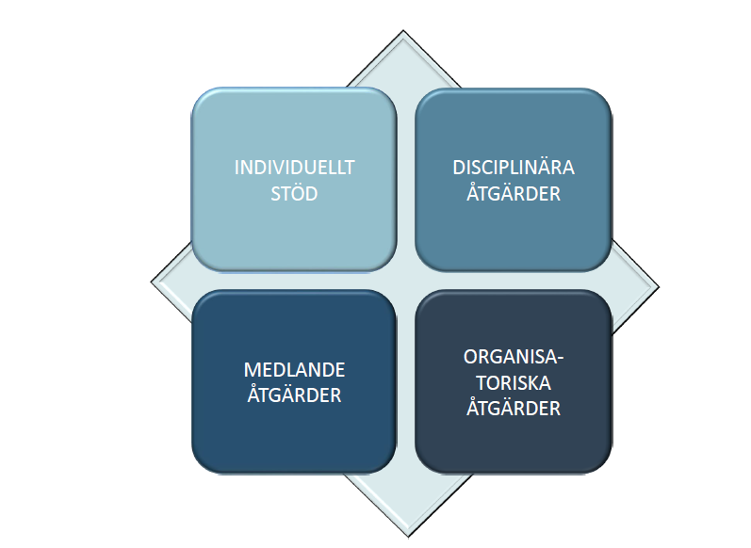
Åtgärder vid konflikt och kränkningar
Samla information
  Klargörande samtal
  Ev. fördjupad utredning
Vilka åtgärder behöver vidtas?
I vilken ordning?
Vem gör vad?
Individuellt stöd
Bygger empati, ger stöd och behandlar.
Ex. rehabilitering, stödsamtal/coachande samtal, handledning, vård
Disciplinära åtgärder
Sätter gränser, statuerar exempel, ger tydliga sanktioner.
Ex. korrigerande samtal, skriftlig erinran, omplacering, uppsägning, avsked, polisanmälan
Medlande åtgärder
Fokuserar på att reda ut både sakfrågor och frustrerade känslor i situationen. Ger parterna ansvar för lösningen.
Ex. mini-medling, medling med expert
Organisatoriska åtgärder
Rättar till problem i strukturer som skapar irritation och konflikt.
Ex. Arbetsmiljökartläggning, förtydligande av roll, översyn av arbetssätt och rutiner

